Slide 1
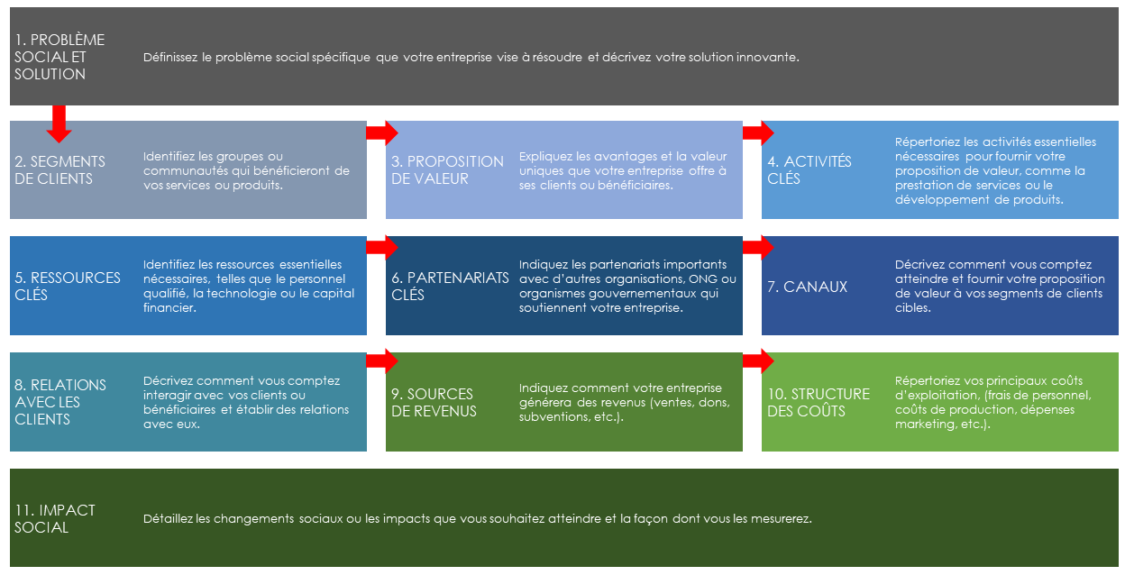
MODÈLE DE MATRICE D’AFFAIRES POUR ENTREPRISE SOCIALE AVEC EXEMPLE DE TEXTE pour PowerPoint
Ces instructions vous guideront dans la création d’un modèle d’affaires complet pour votre entreprise sociale, en alignant vos objectifs sociaux sur des pratiques commerciales durables.

Slide 2
MODÈLE DE MATRICE D’AFFAIRES POUR ENTREPRISE SOCIALE AVEC EXEMPLE DE TEXTE
1. PROBLÈME SOCIAL ET SOLUTION | Problème : les zones urbaines doivent relever d’importants défis en matière de réduction des émissions de carbone, dans la mesure où les transports municipaux dépendent fortement de l’énergie non renouvelable. Solution : Positive Charge vise à résoudre ce problème en fournissant des solutions de recharge des véhicules électriques (VE) facilement accessibles et efficaces, encourageant ainsi l’adoption de modes de transport électriques.
2. SEGMENTS DE CLIENTS | Les principaux clients comprennent les propriétaires de véhicules électriques dans les zones urbaines et périphériques. Les clients secondaires englobent les organismes gouvernementaux locaux qui cherchent à réduire la pollution urbaine. |  | 3. PROPOSITION DE VALEUR | Nous proposons des bornes de recharge pratiques et rapides qui sont stratégiquement installées dans toute la ville afin de minimiser l’anxiété des propriétaires de véhicules électriques. Nous fournissons des services par abonnement avec options Premium pour bénéficier de vitesses de recharge plus rapides. |  | 4. ACTIVITÉS CLÉS | Installer et entretenir un réseau de bornes de recharge pour véhicules électriques à haut rendement. Développer des partenariats avec les détaillants afin d’installer des bornes de recharge. Mener des activités de sensibilisation communautaire pour promouvoir l’adoption des véhicules électriques.
5. RESSOURCES CLÉS | Nous avons besoin d’une équipe de techniciens qualifiés qui se spécialisent dans les installations électriques à haute tension et les solutions d’énergie renouvelable. Nous devons établir des partenariats avec les fournisseurs d’énergie pour nous assurer qu’il existe des solutions d’approvisionnement fiable en énergie verte. |  | 6. PARTENARIATS CLÉS | Nous collaborons avec des entreprises locales et des centres commerciaux pour héberger des bornes de recharge. Nous nous associons aux autorités municipales pour intégrer des bornes de recharge dans les zones de transport public et obtenir des autorisations d’installation. |  | 7. CANAUX | Réalisez des actions de sensibilisation directes grâce à des événements locaux et des partenariats avec des organisations respectueuses de l’environnement. Menez des campagnes sur les réseaux sociaux qui soulignent les avantages pour l’environnement ainsi que le côté pratique.
8. RELATIONS AVEC LES CLIENTS | Nous maintiendrons l’engagement des clients grâce à une application qui permet aux utilisateurs de trouver la borne de recharge la plus proche, de réserver un emplacement de recharge et de gérer leur abonnement. Nous vous proposons une assistance client 24 h/24, 7 j/7. |  | 9. SOURCES DE REVENUS | Nous générons des revenus grâce à des abonnements mensuels qui accordent aux utilisateurs un accès illimité à la recharge. Nous générons également des revenus grâce aux services de paiement à la recharge pour les utilisateurs occasionnels. |  | 10. STRUCTURE DES COÛTS | Les principaux coûts comprennent l’installation de bornes de recharge, la maintenance, le développement de logiciels et le marketing. Les coûts d’exploitation sont en partie compensés par des subventions et des incitations gouvernementales pour promouvoir des solutions d’énergie verte.
11. IMPACT SOCIAL | Notre objectif est de réduire les émissions de carbone en milieu urbain en optimisant l’accès à la recharge des véhicules électriques, afin d’accélérer la transition vers ce mode de transport. Nous mesurons notre impact en fonction du nombre de bornes de recharge que nous installons, de l’augmentation de l’utilisation des véhicules électriques dans les zones d’exploitation et de la réduction des gaz à effet de serre.

Slide 3
EXCLUSION DE RESPONSABILITÉ Tous les articles, modèles ou informations proposés par Smartsheet sur le site web sont fournis à titre de référence uniquement. Bien que nous nous efforcions de maintenir les informations à jour et exactes, nous ne faisons aucune déclaration, ni n’offrons aucune garantie, de quelque nature que ce soit, expresse ou implicite, quant à l’exhaustivité, l’exactitude, la fiabilité, la pertinence ou la disponibilité du site Web, ou des informations, articles, modèles ou graphiques liés, contenus sur le site. Toute la confiance que vous accordez à ces informations relève de votre propre responsabilité, à vos propres risques.

